Slide 1






苏教版 五年级 语文 上册
第一课时

Slide 2

伊索是公元前6世纪的希腊寓言家，曾经是一个奴隶。他机智幽默，聪颖过人。《伊索寓言集》是人类文明史上的一座丰碑。它的内容在一定历史条件下，题材相当广泛，从不同角度反映了古希腊的社会现实和风土人情，尤其集中反映了下层社会里奴隶的思想感情。
《伊索寓言集》里的角色大都由动物担任。这些动物和人一样，会思考，能说话，从本质上说仍是人的化身，代表着当时社会上的各色人物。

Slide 3
1、一只狐狸看到了，馋得直流口水。
2、他边走边回过头来说：“这些葡萄肯定是酸的，不好吃。”
3、牧童看到她们惊慌失措的样子，不禁哈哈大笑起来。
4、一贯 说谎的人即使说了真话，也没有人会相信。
5、自从看到你的粪便里掺杂着蝉的翅膀，我对你就怀有戒心了。

Slide 4
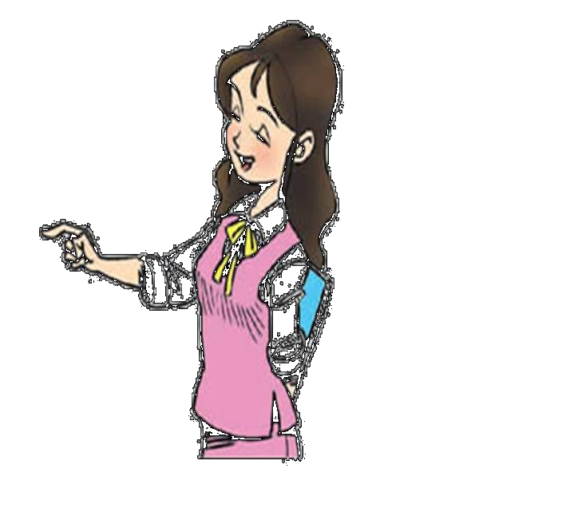
先认读，看看如何快速记住它：
lí
pú
táo
chán
suān
狸 | 葡 | 萄 | 馋 | 酸
huāng
guàn
huǎng
fèn
jiè
慌 | 贯 | 谎 | 粪 | 戒

Slide 5
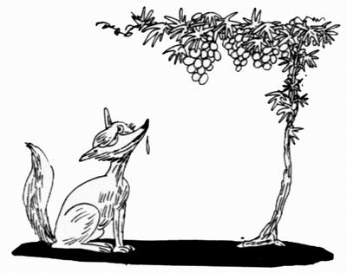
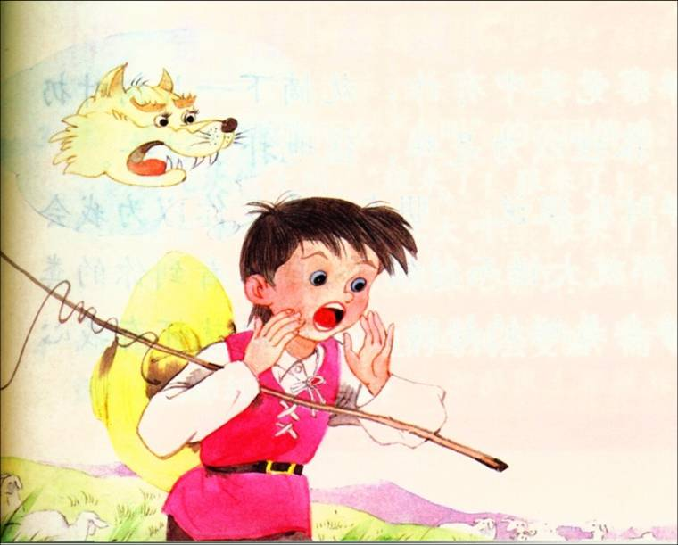

狐狸和葡萄
蝉和狐狸
牧童和狼

Slide 6
课后作业:
1．讲三则寓言故事中的一个故事给你的家人或同伴听。
2．写好本课生字词。

